Slide 1
03
后端1
如今，在线购物商城已经融入我们的现实生活，许多人都离不开在线购物。

Slide 2
项目后端架构
1.项目整体上采用MVC架构，便于后期扩展和维护
2.项目技术上采用SpringBoot整合MybatisPlus。
3.项目依赖通过Maven进行管理。
4.接口测试通过Postman发送请求。
5.基于阿里云css的图片存储
6.基于markdown的文本解析技术
7.基于角色的认证授权系统
8.动态路由

Slide 3
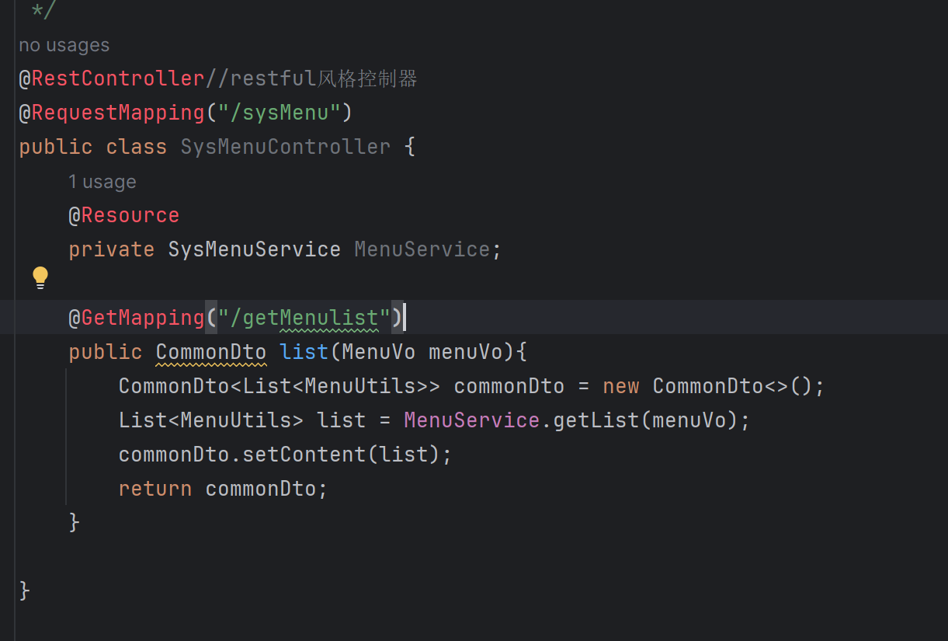
实现功能1：可以同时发布多个商品
1.运用SysMenuController控制器，获取并封装getlist方法获取的菜单列表，并封装到CommonDto里，进行返回

Slide 4
实现功能2：商品可以通过浏览和搜索被用户查找到
1.定义SysShopController，使用了Spring的@RestController注解，该类定义了几个接口方法，并通过不同的HTTP方法（GET、POST、DELETE）和路径（/getlist、/getList1、/save、/delete/{id}）来映射到相应的方法上。
2.定义接口继承

Slide 5
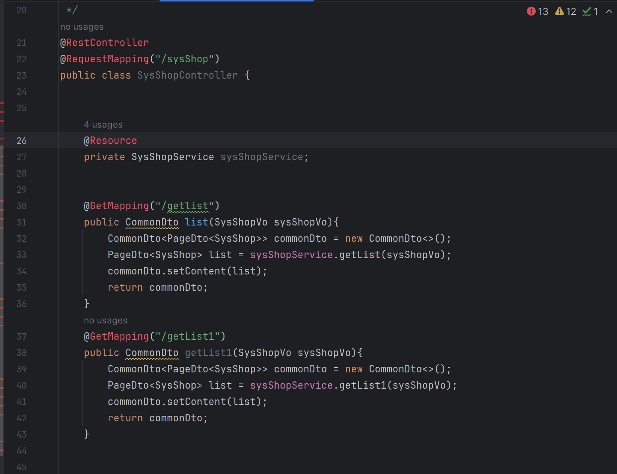
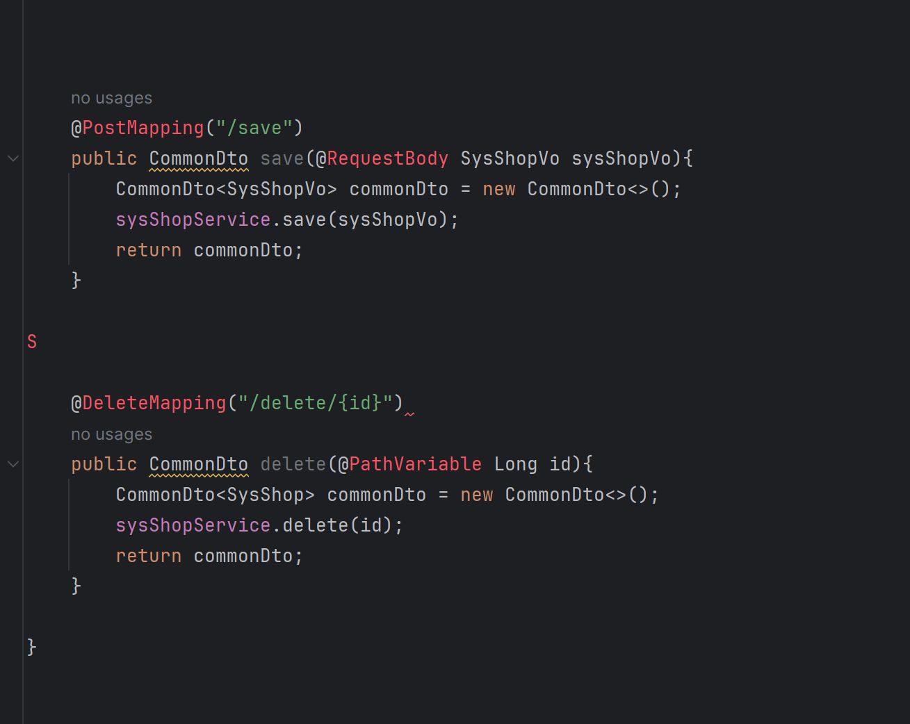
界面展示（可放大，源代码都在github中

Slide 6
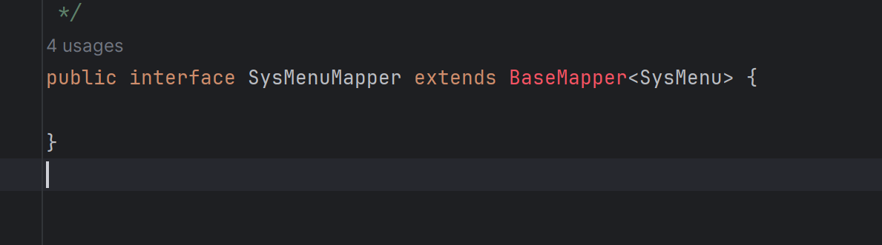
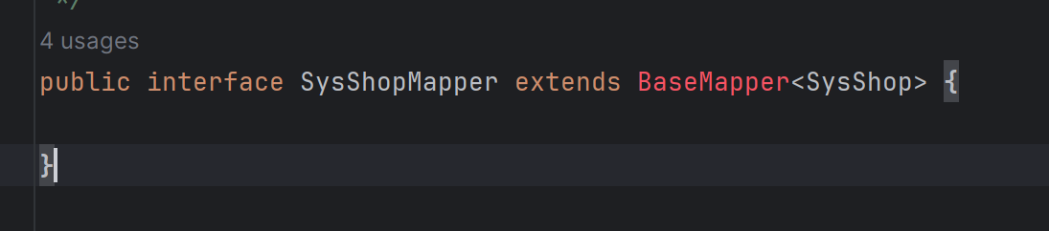
接口
该接口是用于操作数据库中的SysMenu表的映射器（Mapper）。通过继承BaseMapper<SysMenu>接口，该接口继承了一些基本的数据库操作方法
同上

Slide 7
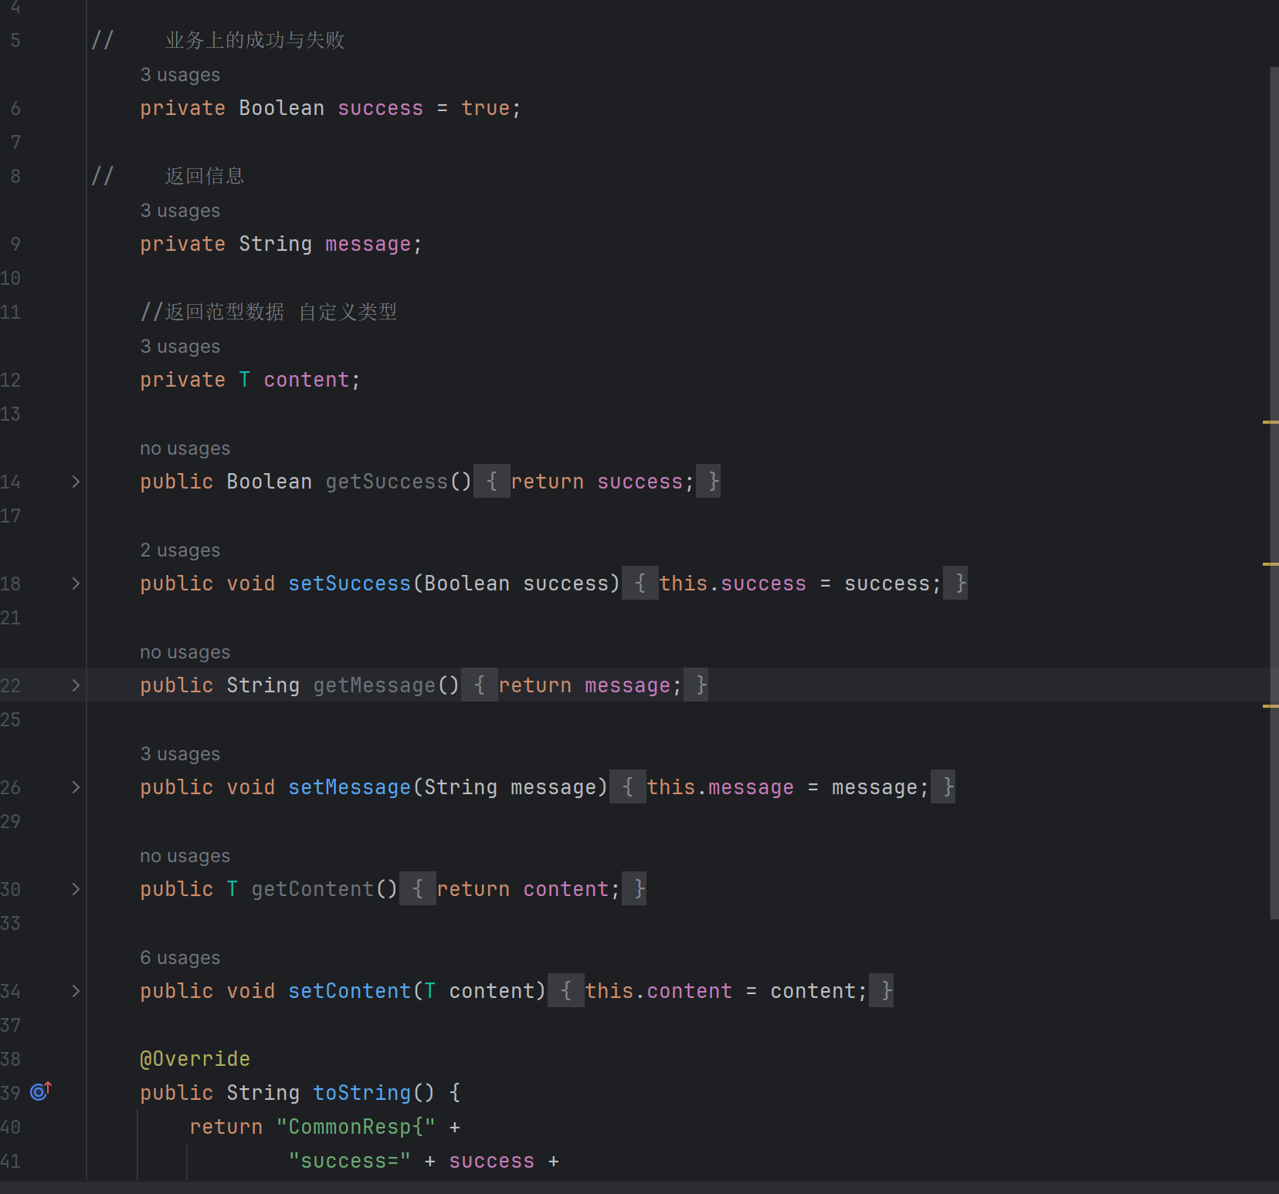
数据封装
作为统一的接口返回结果格式，通过success字段表示业务操作是否成功，message字段存储返回的信息，content字段存储具体的返回数据。通过使用泛型T，可以灵活地适应不同类型的返回数据。

Slide 8
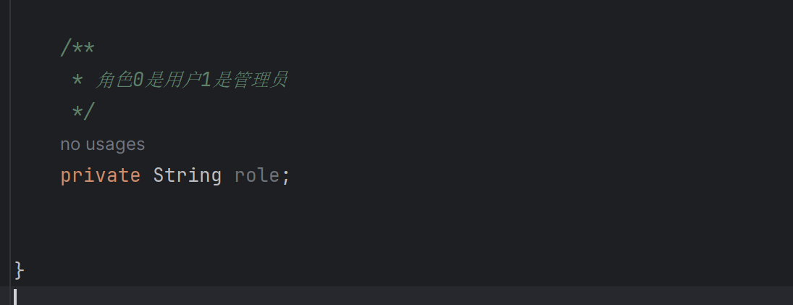
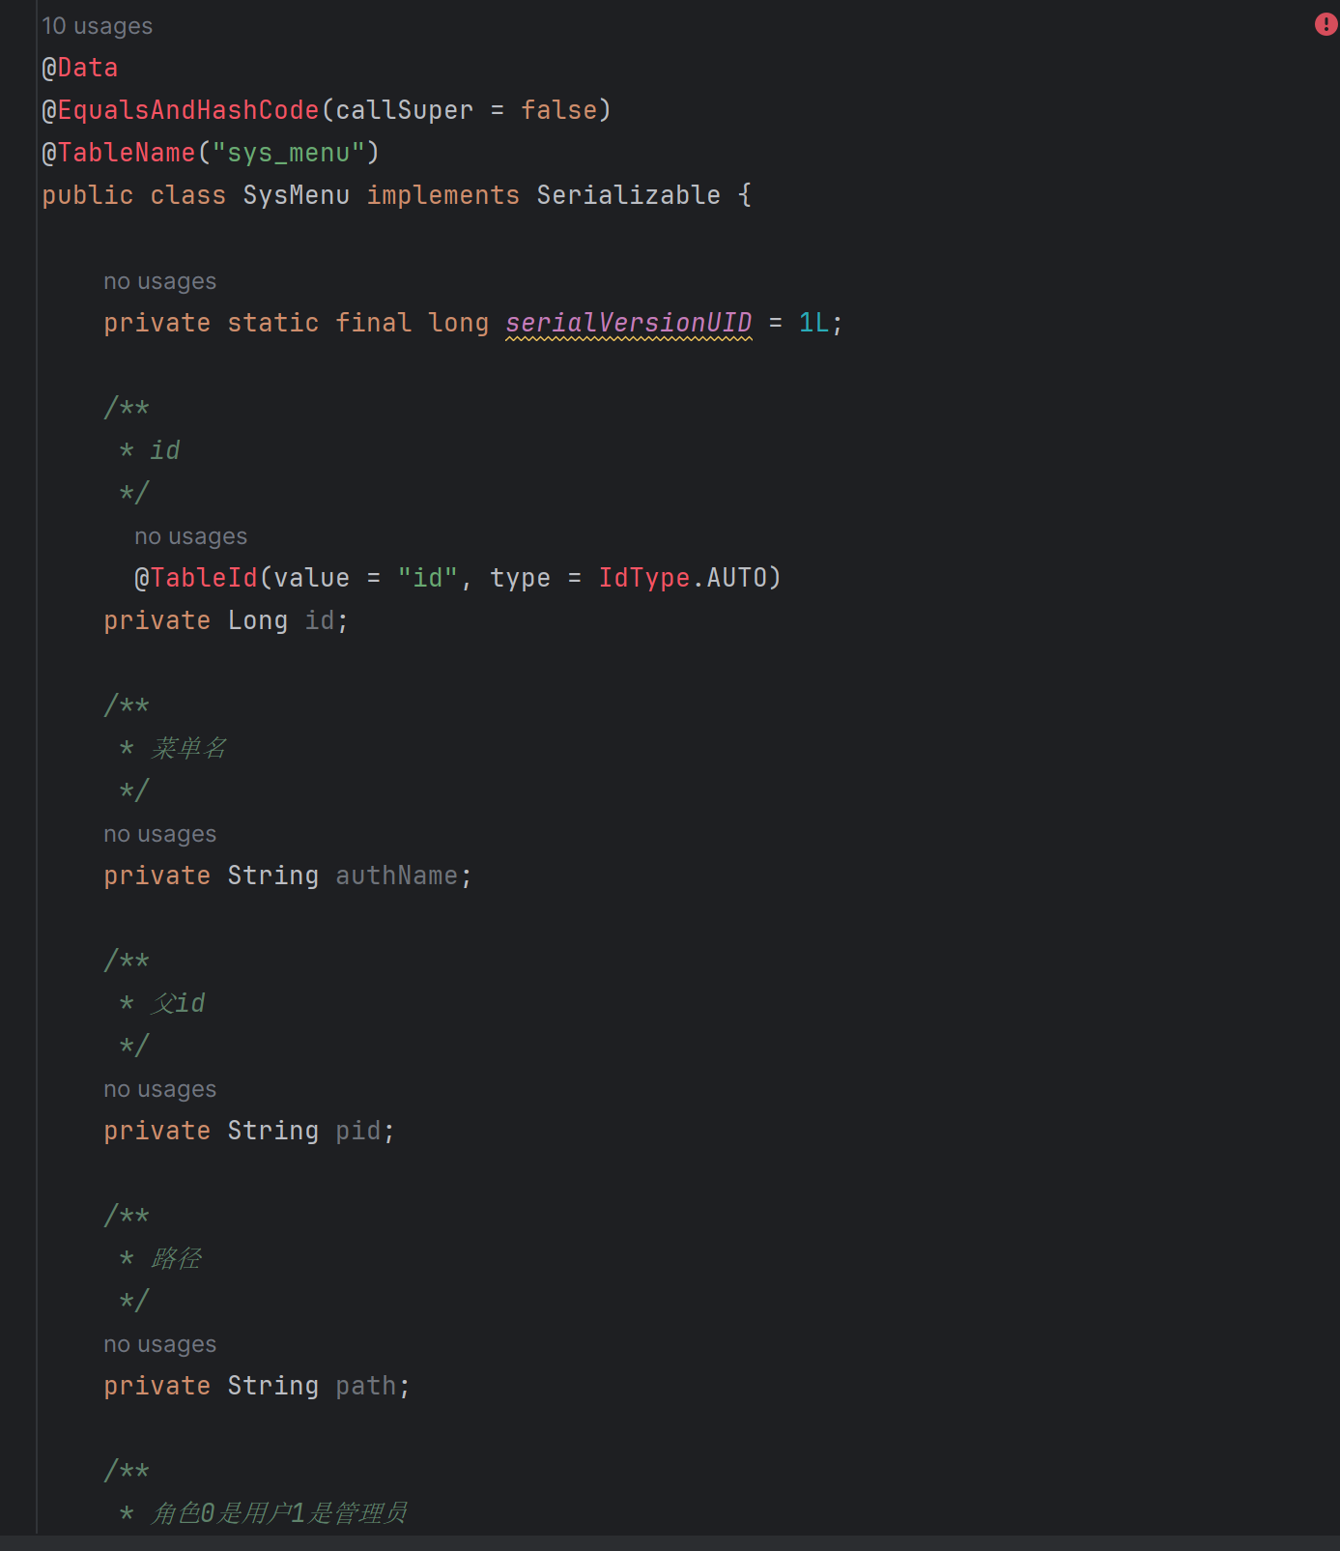
映射关系
定义了一个Java类SysMenu，它的作用是将Java对象与数据库表sys_menu进行映射。通过注解的方式，该类指定了与数据库表中各个字段对应的属性，并利用lombok库的@Data注解自动生成了getter、setter方法、toString方法

Slide 9
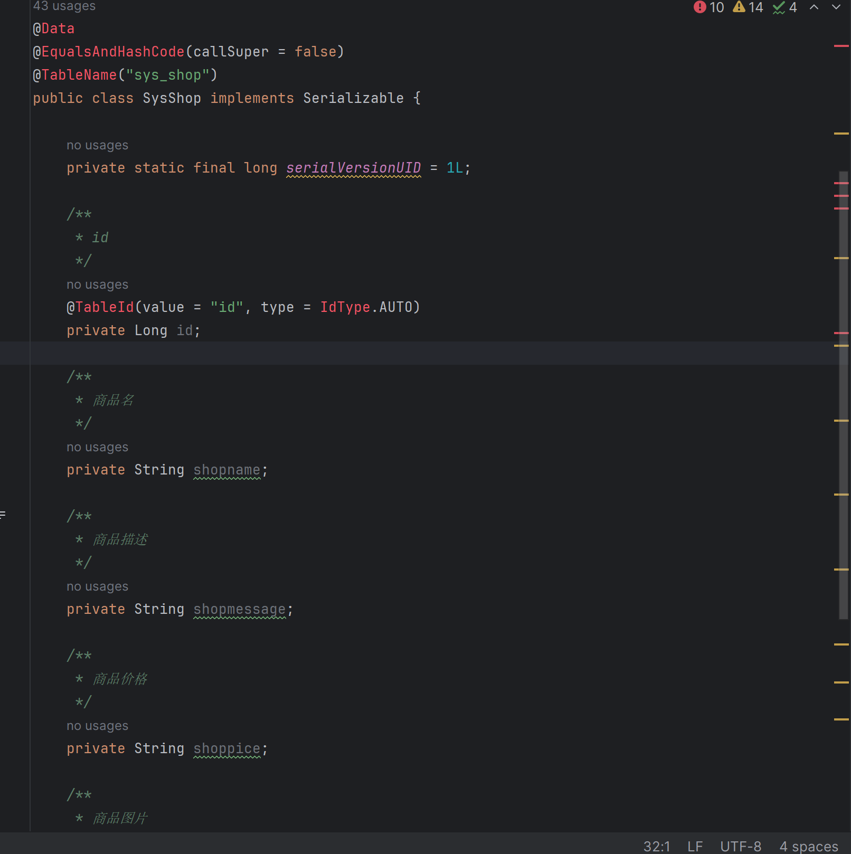
续
与上一类似的

Slide 10
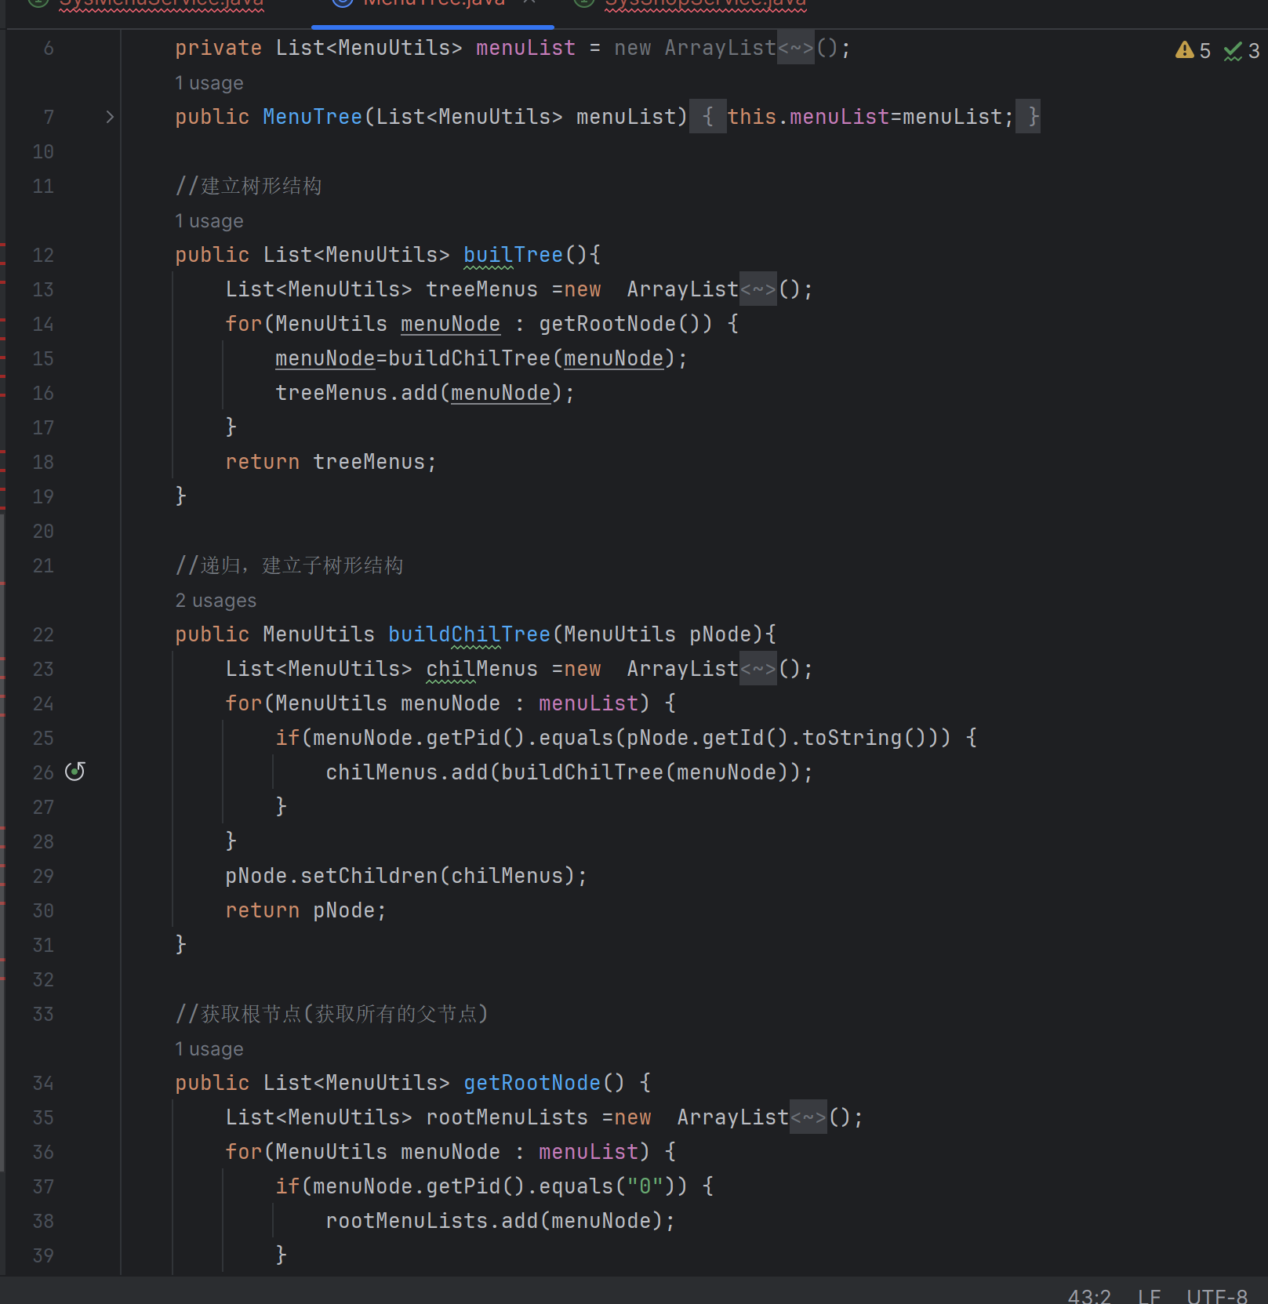
树形结构
定义了一个树形结构，能使我们更好的构建菜单导航或者分类展示，来实现升级的功能

Slide 11
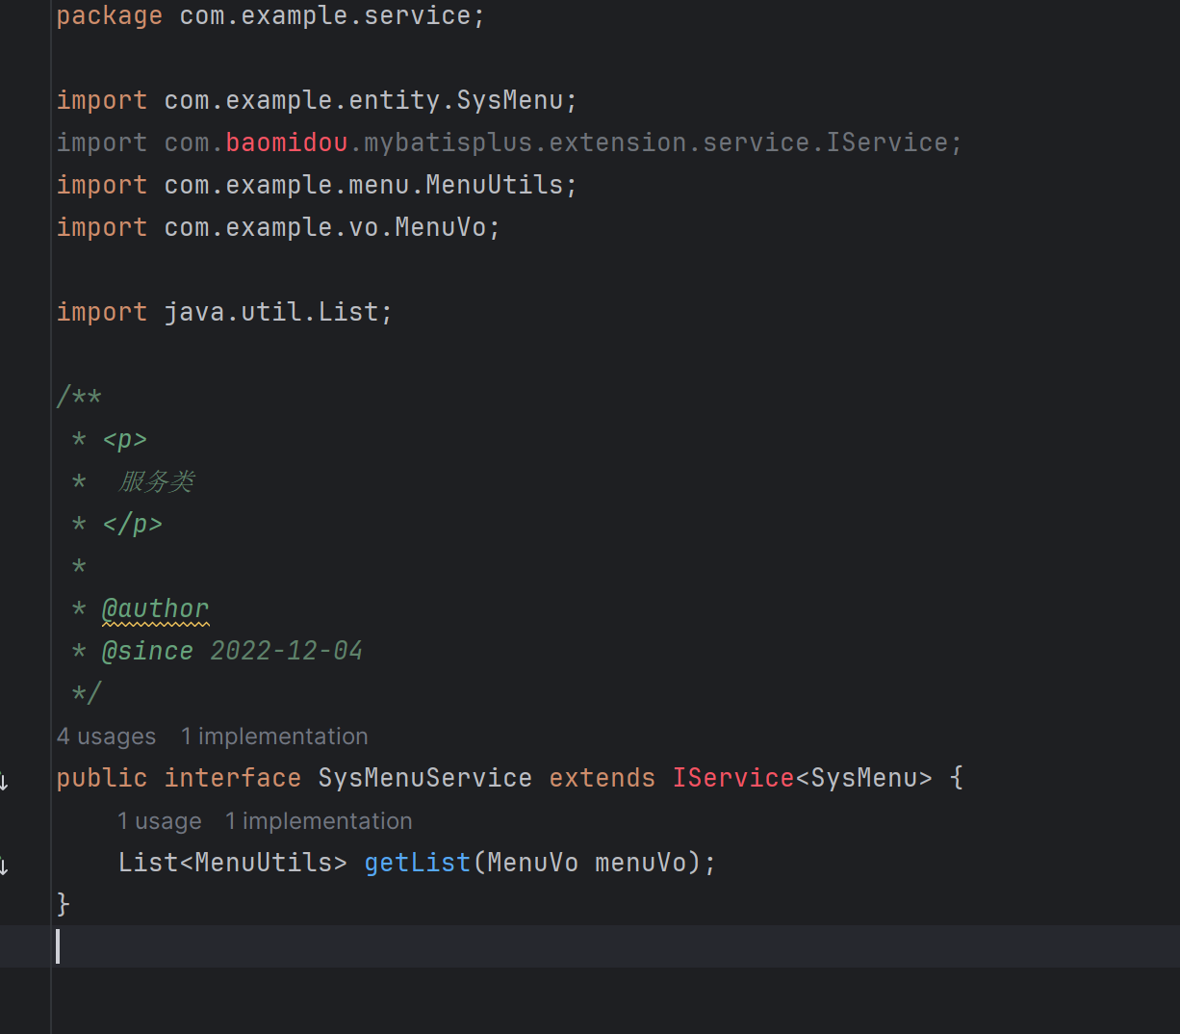
service
定义了一个名为SysMenuService的接口，该接口继承了IService<SysMenu>接口，同时声明了一个名为getList的方法，返回值类型为List<MenuUtils>
SysMenuService接口用于提供对SysMenu实体类的服务操作。
getList方法用于获取菜单列表数据并转换为树形结构的功能。

Slide 12
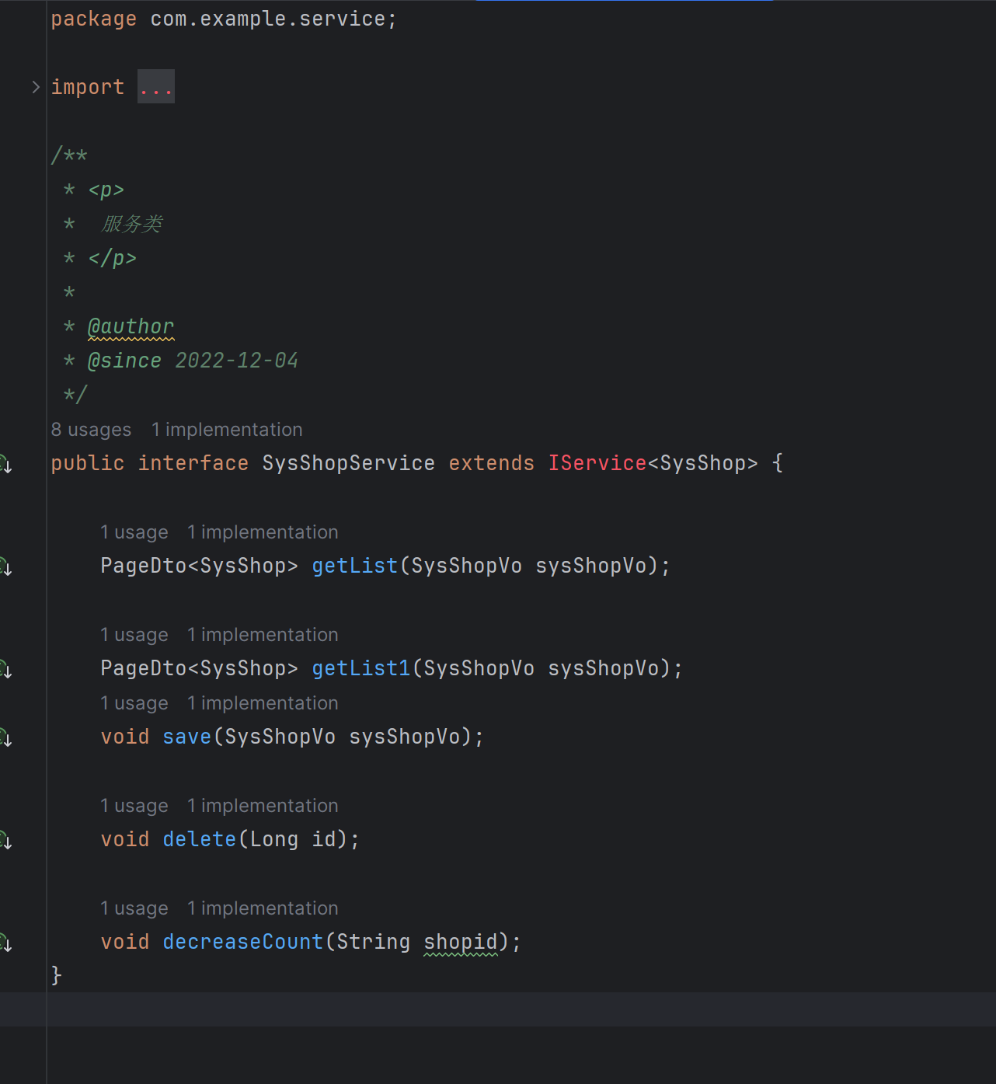
定义了SysShopService接口的Java文件。接口中的方法和注释表明该服务类用于对SysShop实体进行操作
service
public interface SysShopService extends IService<SysShop>
SysShopService接口继承了IService<SysShop>接口，该服务类将提供对SysShop实体的相关服务操作。
PageDto<SysShop> getList(SysShopVo sysShopVo)
这是一个抽象方法，用于根据传入的SysShopVo对象获取店铺列表数据，并以分页形式返回结果
PageDto<SysShop> getList1(SysShopVo sysShopVo)
这也是一个抽象方法，与上一个方法功能类似void save(SysShopVo sysShopVo)
该方法用于保存SysShopVo对象所描述的店铺信息。
void delete(Long id)
delete方法将根据传入的id参数删除相应的店铺信息。
void decreaseCount(String shopid)
decreaseCount方法将减少指定店铺的商品数量，传入的shopid参数用于指定店铺。

